Slide 1
INCIDENCE
Incidence : n.f. Conséquence, influence.
CHAMBONNET Kevin
GAUTHIER Silvère
MARTINEZ Thierry
MOKHRETAR Amin
2014
Encadrant : Fabien Hervouet

Slide 2

Introduction
Jeu Multi-Agents de type God-Like
Modification en temps-réel du terrain
Incidences en fonction des choix du joueur

Slide 3
Moteur de jeu

Slide 4
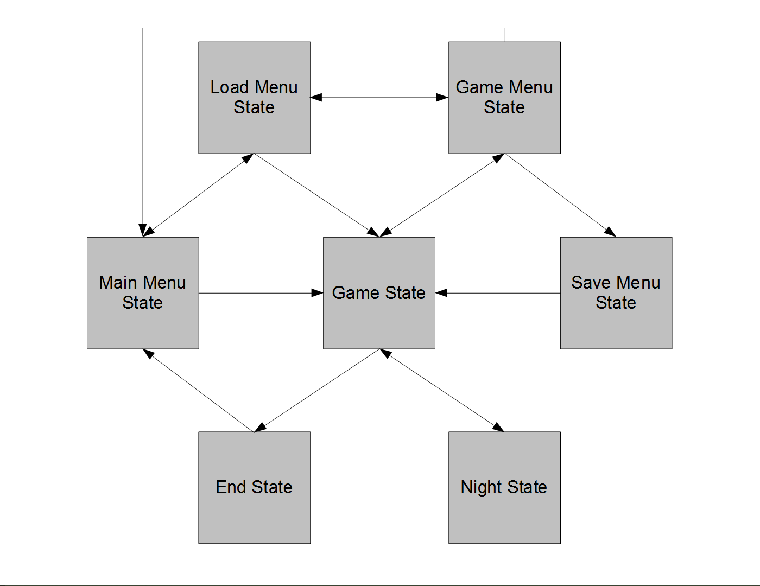
Diagramme des états du jeu

Slide 5
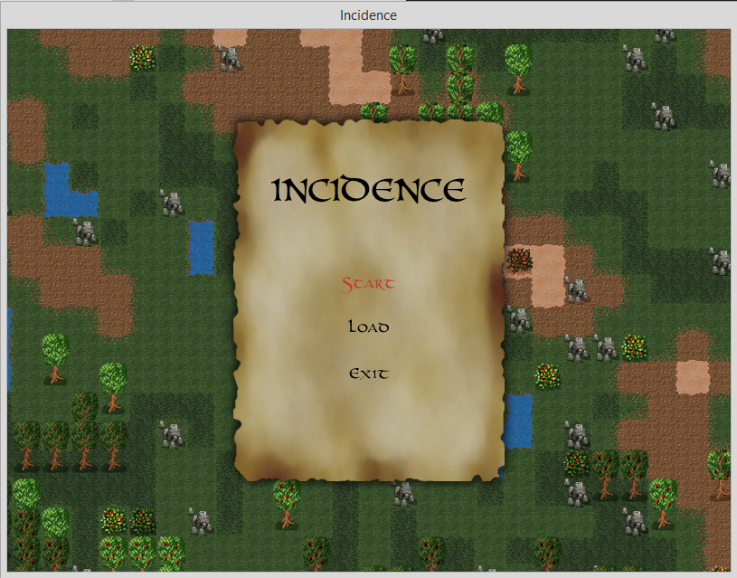
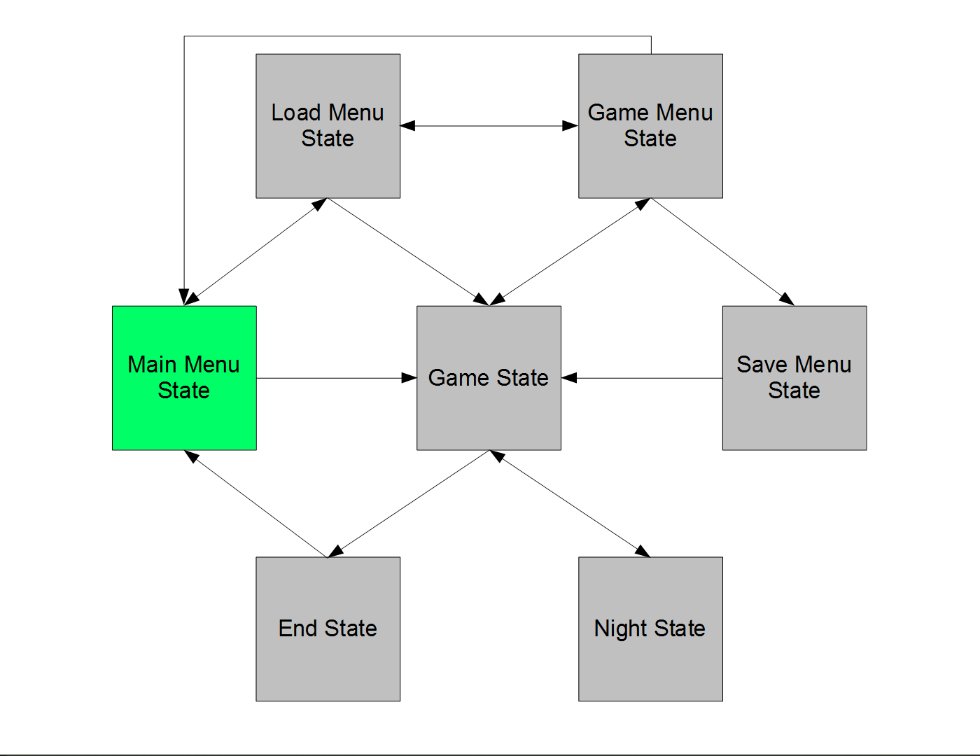
Diagramme des états du jeu
État courant

Slide 6
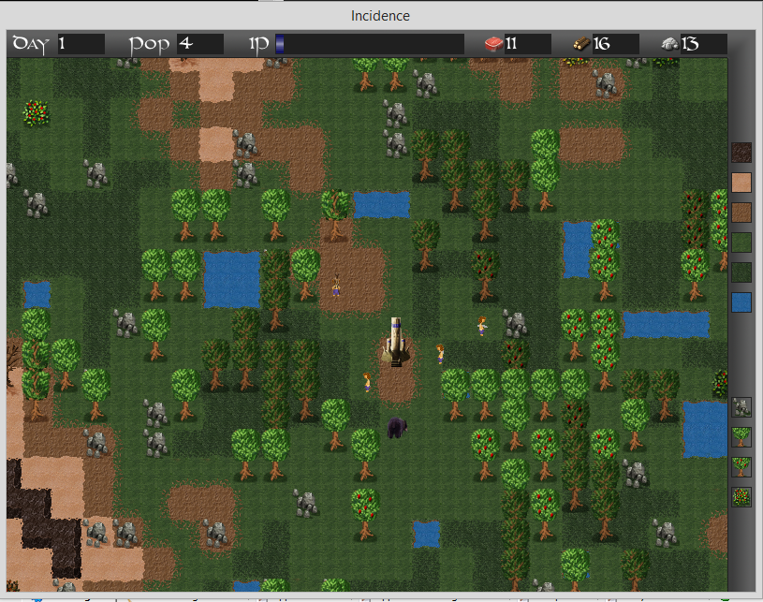
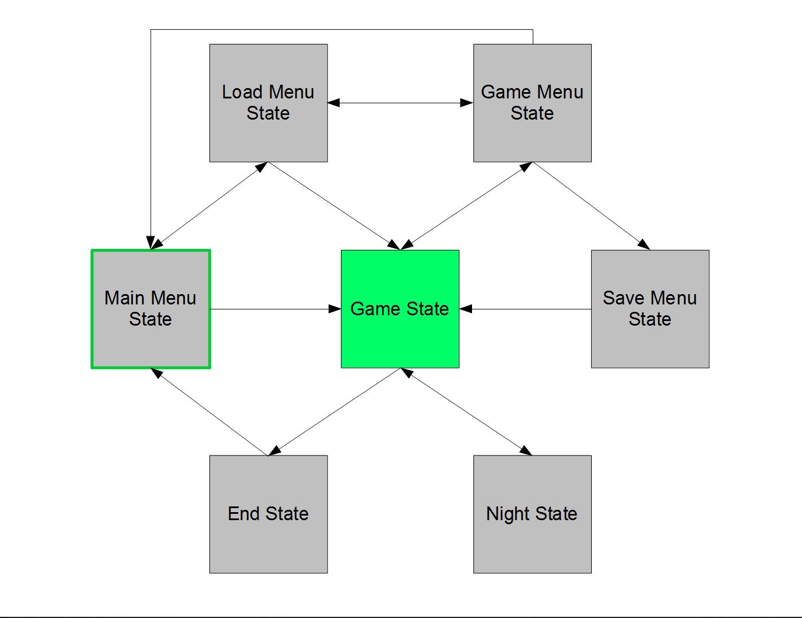
Diagramme des états du jeu
État courant

Slide 7
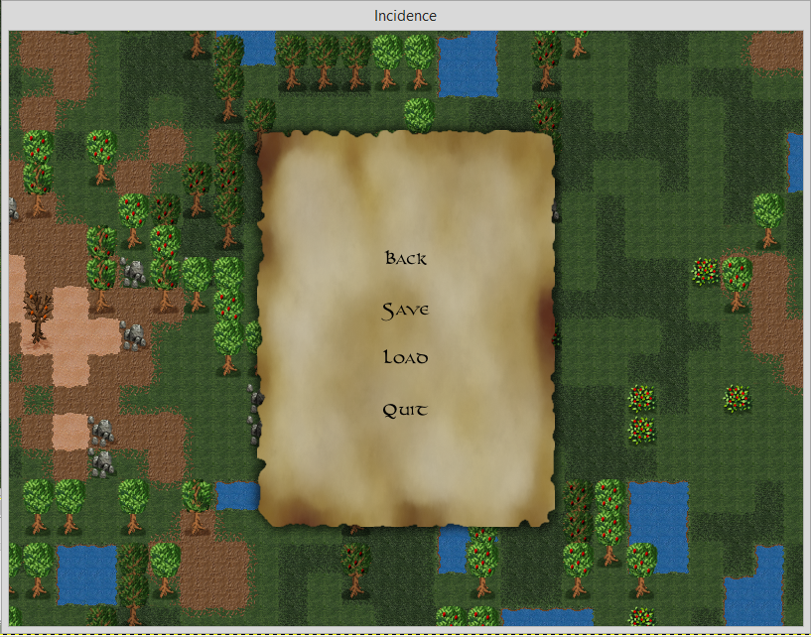
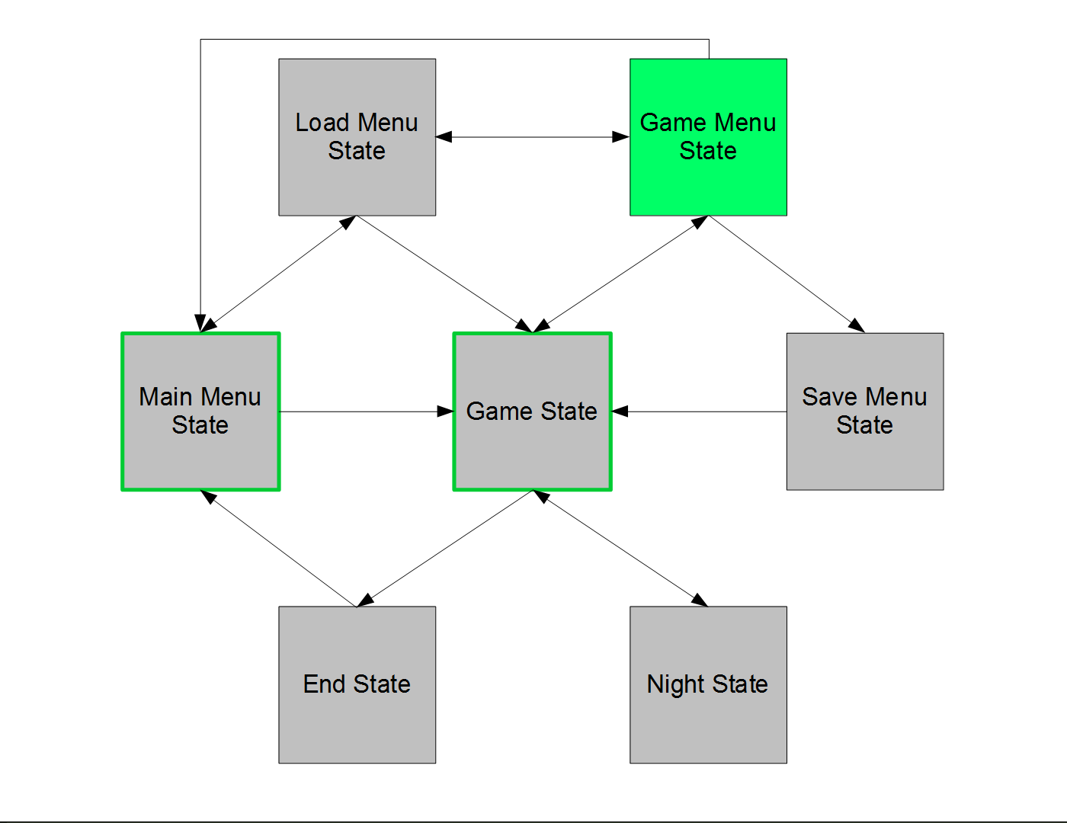
Diagramme des états du jeu
État courant

Slide 8
Moteur de carte

Slide 9
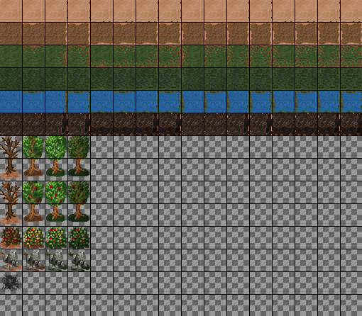
Le tileset
# Fichier de paramétrage du tileset :
# ===================================
path data/tileset.png
tilesize 32 32
# Chaque ligne correspond à un unique type de sol ou élément :
# ground type cost name behavior passable < borders >
...
ground 3 1 land default true < 4 >
...
ground 0 2 water fluid false < 1 2 >
ground 5 2 rock cliff false < 4 >
# element type cost height name behavior passable pickTime
< ressources quantities > < groundTypes >
element 0 3 2 tree forest false 4 < wood 3 > < 4 3 2 1 >
...
element 3 3 1 stone default false 3 < stone 3 > < 4 3 2 1 >
...

Slide 10
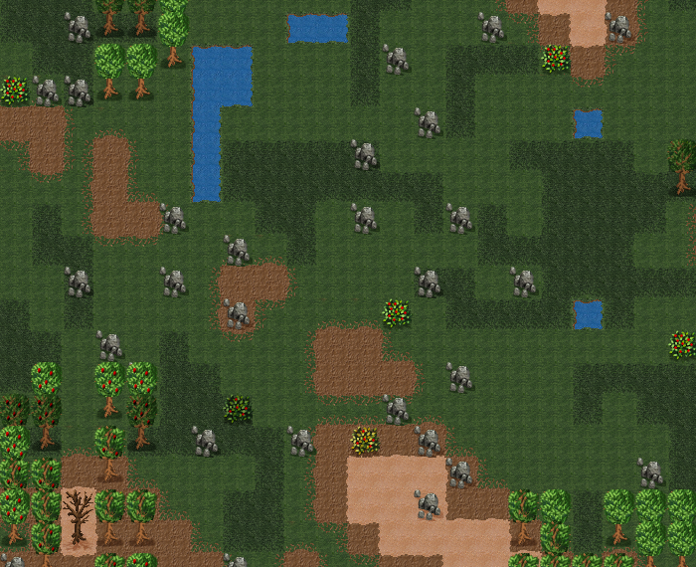
La tilemap

Slide 11
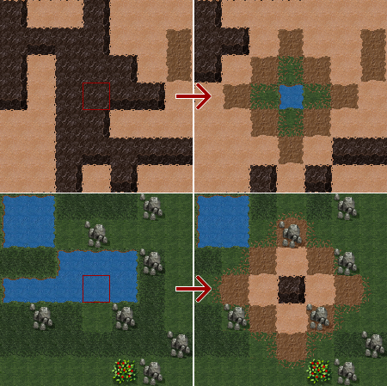
Les contraintes

Slide 12
Moteur multi-agents

Slide 13
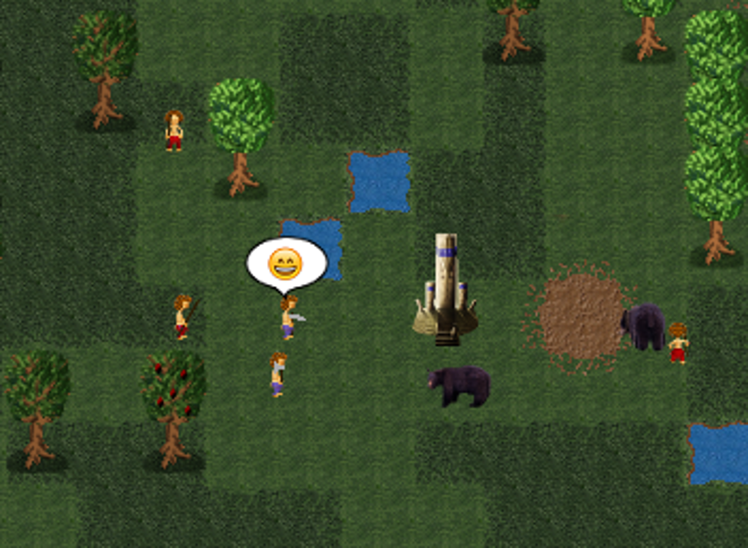
Gestion du multi-agents
Introduction
Qu'est-ce qu'un agent ?

Slide 14
Interaction LUA/C++
Script LUA
Classe d'entité
CallScript() {
self:Primitive1
si(EtatCourant == NULL) {
Appeler le script
} sinon { … }
self:Primitive2
}
Renvoi « Action1 »
Primitive1() { … }
self:Primitive3
Primitive2() { … }
Renvoi « Action2 »
Primitive3() { … }

Slide 15
Prise de décision : Chasseur
FUIR
Ennemis en surnombre
RIPOSTER
Se fait attaquer
Ordre
de
priorité
CHASSEUR
ATTAQUER
Ennemi perçu
RECENTRER
Loin du camp
SE
DEPLACER
Sinon

Slide 16
Prise de décision : Bûcheron
FUIR
Etat faible et ennemi(s)
RIPOSTER
Se fait attaquer
Ordre
de
priorité
BUCHERON
Possède une ressource
RAMENER
RESSOURCE
RECHERCHER
RESSOURCE
Voit une ressource
SE
DEPLACER
Sinon

Slide 17
Mécanismes de jeu

Slide 18
Santé des entités
Bonne Santé
Blessé
Normal
Blessé
Faible
Blessé
Très faible
Blessé
Malade
Mort

Slide 19
Météo
CAS PARTICULIER
5
5
Temps
ensoleillé
4
4
3
3
2
2
1
1
0
0
-1
-1
Temps
pluvieux
-2
-2
-3
-3
-4
-4
-5
-5

Slide 20
Incidence sur les entités
Météo
Confrontations
Etat de santé
Vitesse
de
déplacement
Temps
de
récolte
Fréquence
de
gain de PI
Naissance ou décès
d'une entité

Slide 21
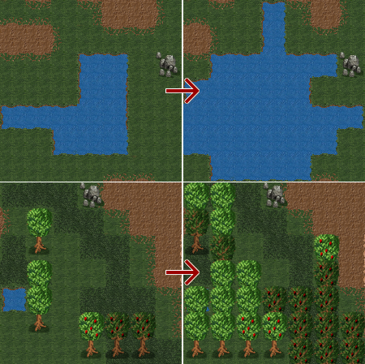
Dilatations

Slide 22
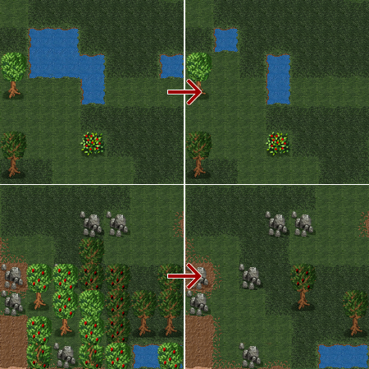
Erosions

Slide 23
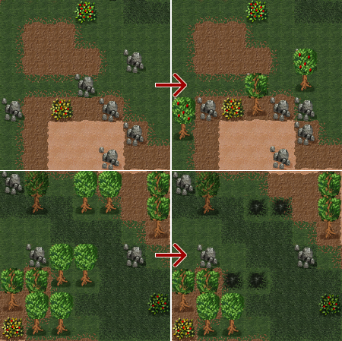
Aléatoires

Slide 24
Gestion de projet

Slide 25
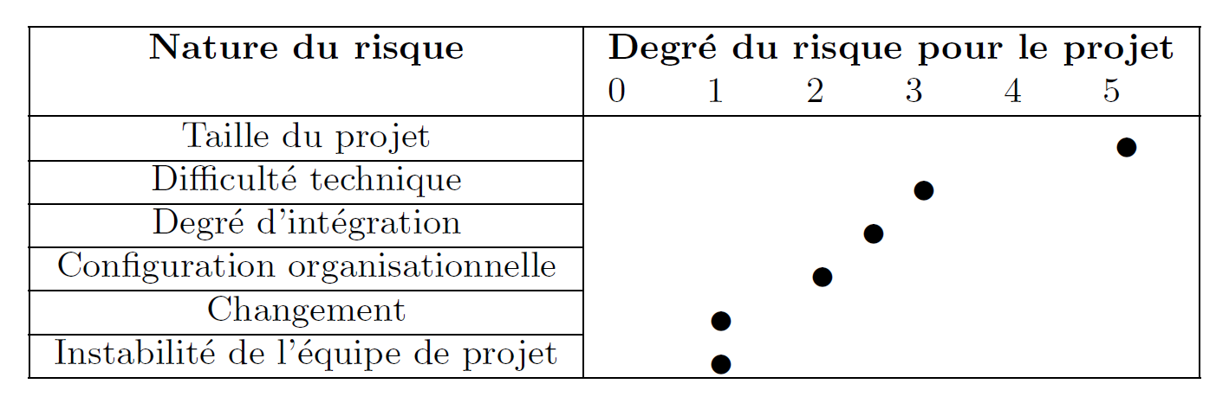
Profil de risque

Slide 26
Répartition des tâches
Gestion des falaises
Kevin Chambonnet
Gestion des entités
Interface graphique
Santé des entités
Thierry Martinez
Météo
Scripts LUA
Gestion de la nuit
Amin Mokhretar
Gestion des falaises
Mise en place de l'interface
Mise en place des états
Gestion de la carte
Silvère Gauthier
Incidences
Éléments graphiques

Slide 27
Organisation
Gestionnaire de versions : → github.com/Incidence/Incidence
Réunion avec l'encadrant toutes les deux semaines
Réunion du groupe deux fois par semaine au minimum

Slide 28
Problème rencontré
Lien entre C++ et LUA
Exécutable
Script 1
LUA
Classe mère des
Entités
Script 2
LUA
Script 3
LUA

Slide 29
Solution
Lien entre C++ et LUA
Exécutable
Script 1
LUA
Classe mère des
Entités
Héritage
Script 2
LUA
Sous-entités 1
Sous-entités 1
Script 3
LUA

Slide 30
Conclusion
Projet final fonctionnel
Améliorations possibles

